Slide 1
百度知道和知乎的 竞品分析
作者 丁野

Slide 2
目录
背景
功能
定位
综合分析

Slide 3
背景
百度知道
“百度知道”，是用户自己根据具有针对性地提出问题，通过积分奖励机制发动其他用户，来解决该问题的搜索模式。 同时，这些问题的答案又会进一步作为搜索结果，提供给其他有类似疑问的用户，达到分享知识的效果。百度知道的最大特点，就在于和搜索引擎的完美结合，让用户所拥有的隐性知识转化成显性知识，用户既是百度知道内容的使用者，同时又是百度知道的创造者，在这里累积的知识数据可以反映到搜索结果中。通过用户和搜索引擎的相互作用，实现搜索引擎的社区化。

Slide 4
背景
知乎
知乎是一个真实的网络问答社区，社区氛围友好与理性，连接各行各业的精英。他们分享着彼此的专业知识、验经和见解，为中文互联网源源不断地提供高质量的信息。知乎网站2010年12月开放，三个月后获得了李开复的投资，一年后获得启明创投的近千万美元。知乎过去采用邀请制注册方式。2013年3月，知乎向公众开放注册。不到一年时间，注册用户迅速由40万攀升至400万。

Slide 5
背景
2013年3月，随着知乎向公众开放注册，注册用户迅速由40万攀升至400万，而且2014年作为互联网的“大年”知乎也跟着坐了一趟顺风车，注册用户的数量还在不断攀升。虽然百度知道的霸主地位还没有受到威胁，但是知乎作为一个高速成长的小孩子还是还是分了一块不小的蛋糕，因此知乎已经可以被看做可以看做是知道的同类竞争者了，下一页的一张图可以很好的描述知乎的发展。为此我做了一份百度知道和知乎的移动端app的竞品分析。

Slide 6
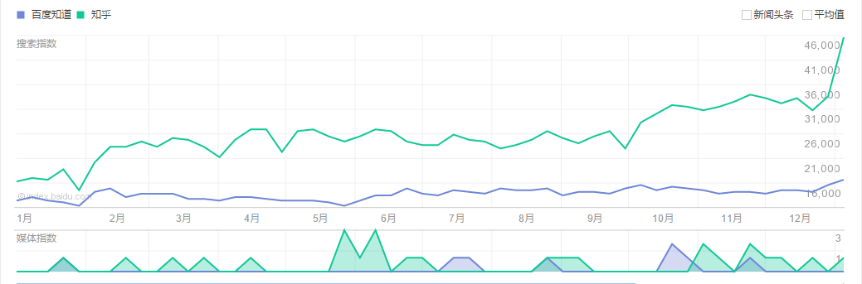
这张图是百度指数上2014年一整年网民在网上对知乎和百度知道搜索量的对比，可以看到蓝色（上面）的知乎对紫色（下面）的百度知道无论搜索量和增长速度都有明显的优势（或许因为百度的导航栏本身就有百度知道，大家不需要进行搜索，但是不能否认知乎的增长速度），因此百度知道应该重视知乎这个刚刚崛起的后来者了。

Slide 7
功能
基础功能(核心功能)
提问
回答
查找答案
特色功能
百度知道特色
知乎特色

Slide 8
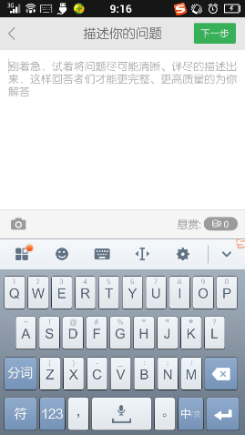
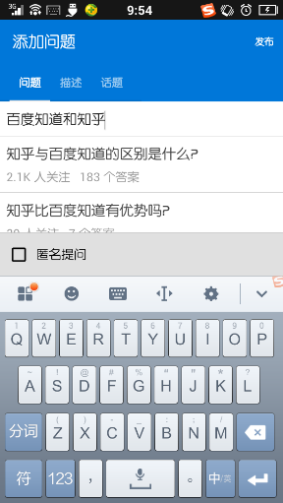
提问功能
百度知道
知乎
百度知道提醒用户尽可
详细的描述问题，但是
没有给出具体的建议，
比如提醒插入图片可以
让回答问题的人更清楚的
了解你的问题
知乎也没有提出好的建议，
但是在用户提出问题的同
时检索类似问题的答案，
减少用户不必要的提问操
作，节省用户的时间。

Slide 9
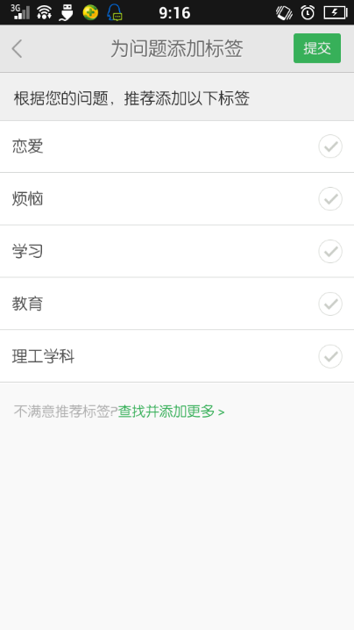
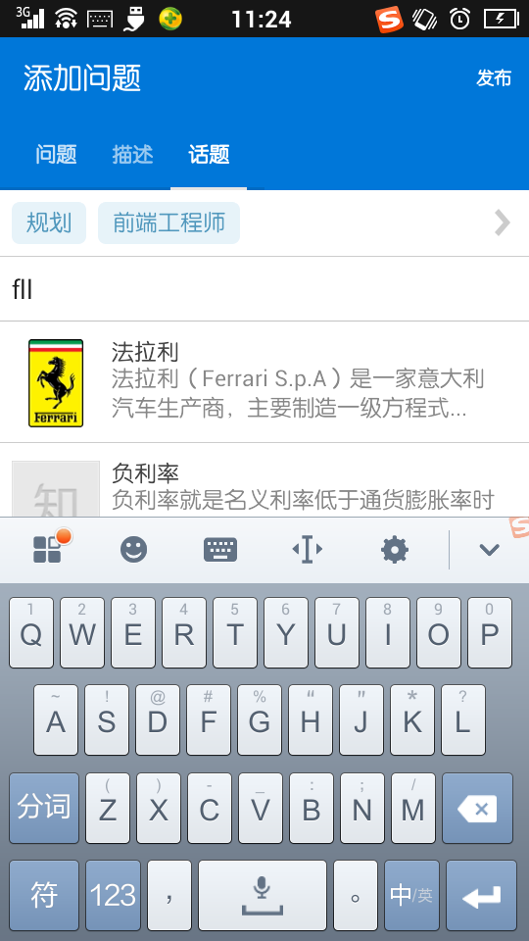
提问功能
百度知道
知乎
百度知道给用户提供了根据问题内容进行匹配的问题标签的选项，提问者可以直接选择标签，非常方便
而知乎需要提问者自己
先对自己的问题进行分
类，输入自己的问题标
签进行搜索，当发现匹
配的选项点击选择，但
是还会出现检索不到的
情况用户会感觉不太友
好

Slide 10
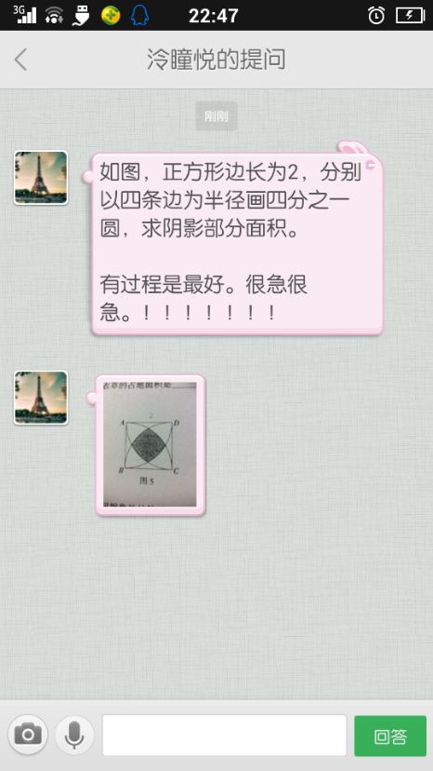
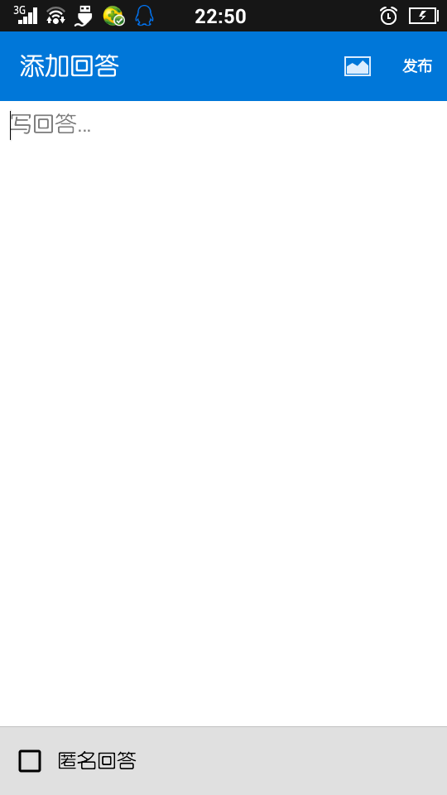
回答功能
百度知道
知乎
百度知道给用户提供了一个类似于社交平台的对话形式来回答问题，这种交流的形式会比较亲切，答题者在答题的过程中也可以回顾问题，使答题者乐于回答问题
而知乎只是提供了光秃秃的回答问题的页面，而且只写了三个字“写回答..”，不符合知乎本身社区化友好的特性，相比之下百度对回答者要好了很多，毕竟作为问答社区，回答问题的人是一项重要的资源

Slide 11
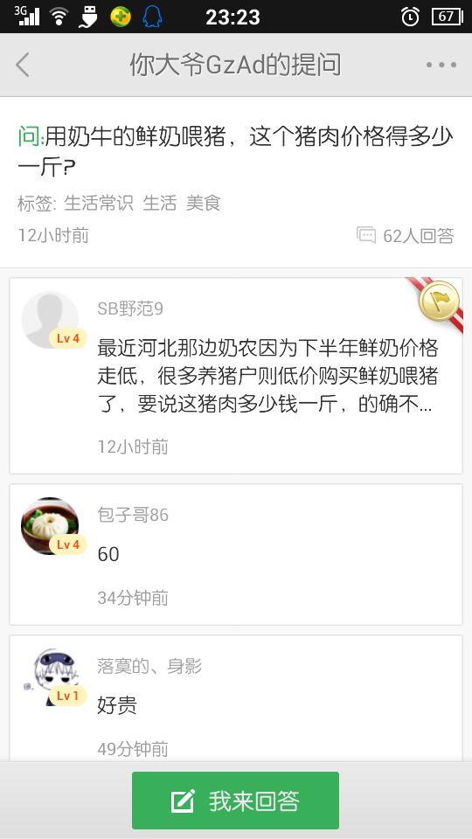
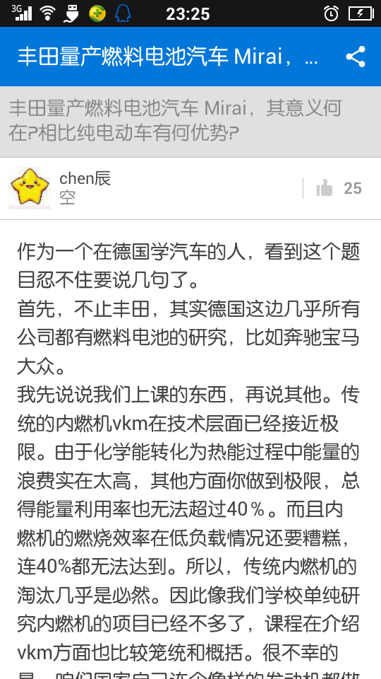
回答功能
百度知道
知乎
百度知道上大家对于问题的回答比较简单，给人的感觉很不专业，还存在一部分的水军，这也降低了知道上答案的质量，这就较少了知道的受众范围（追求质量的用户流失掉了）
而知乎上的回答大多比较专业，而且内容相对饱满，也不存在像知道那样为了财富值而不断出现的“水军”，这有效的增强了知乎保留客户的能力，那些解决了问题的提问者们也有了较强的用户粘性。

Slide 12
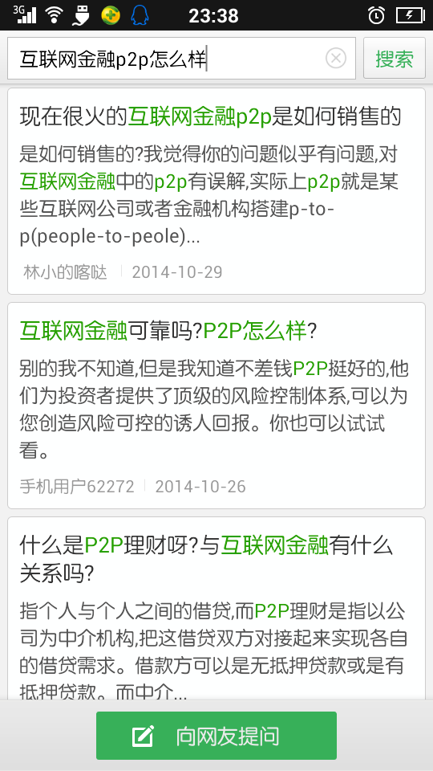
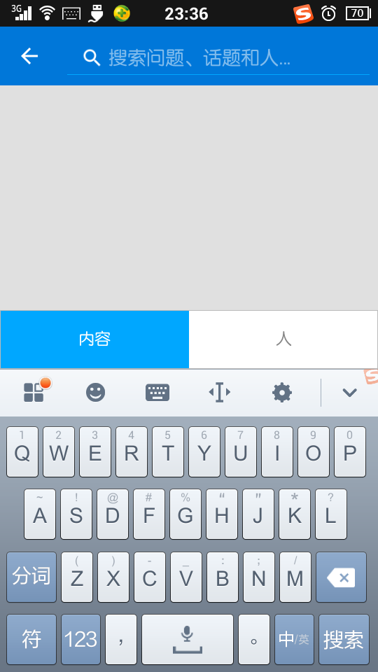
查找答案
百度知道
知乎
在百度知道上搜索时需要点击“搜索”才开始搜索答案，需要用户主动操作，麻烦；但是百度知道搜索出的相关答案数量很多，而且会显示部分内容，而不是只能看到问题，点击进入后才能看到答案，减少了用户不必要的操作
而知乎会在输入问题的同时检索类似的问题和答案，而不用用户自己点击搜索，这样用户在把问题输完之前答案就显示出来了，比较便捷，；但是知乎显示的只是问题的标题，需要点击进入才知道答案是否有效，会浪费时间；知乎同时提供了内容搜索和任务搜索两个方式，满足不同需求

Slide 13
百度知道特色功能
签到
商城
投票
附近的提问
私密问答
芝麻圈

Slide 14
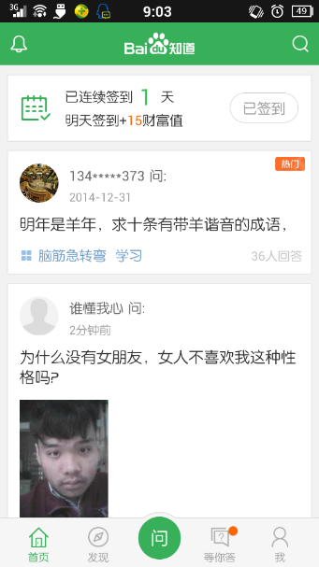
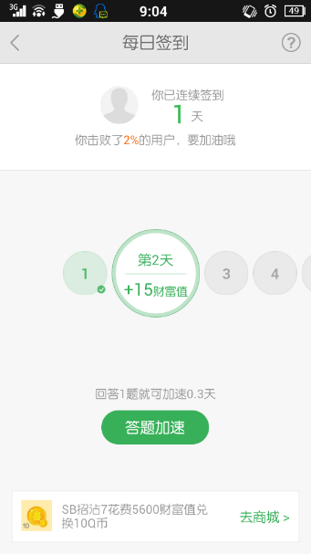
签到
百度知道会在用户每天第一次打开APP时提醒用户签到，而且有多个签到入口，提醒用户联系签到的高收益，这样有效的曾强了“知道”的用户粘性。

Slide 15
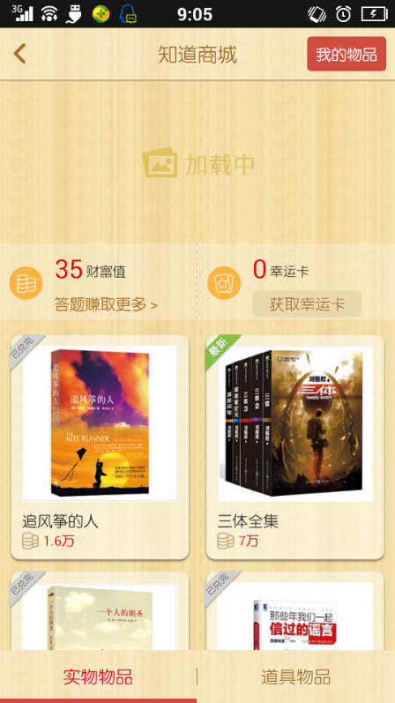
商城
百度知道的知道商城和他的积分体系遥相呼应，签到积累积分，在商城里用积分购买物品，积分的产生和消耗都在百度知道内部，有效防止用户外流，而且如果购买虚拟物品，百度基本是零成本，增强了百度知道的用户粘性并增强了与竞争者竞争的筹码。

Slide 16
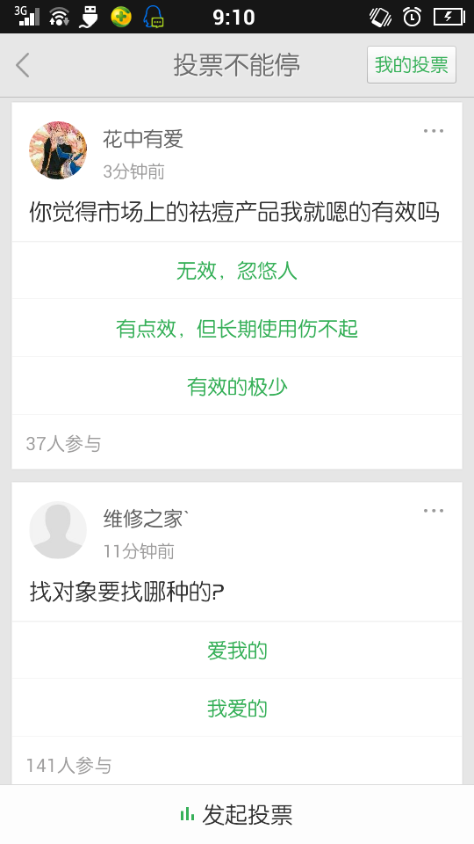
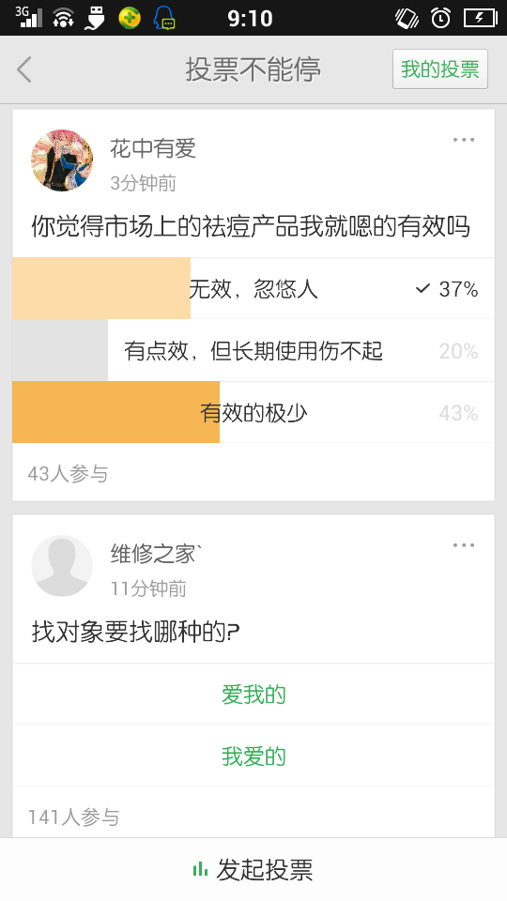
投票
百度知道的“投票不能停”能够帮助统计信息，是一个很有创意的点子，很容易吸引人的兴趣，同时投票是一种表达观点的快捷方式，算是另类的问答模式，这种方式可以为提问者和答题者节省很多时间，同时有娱乐性质，增加用户的逗留时间。

Slide 17
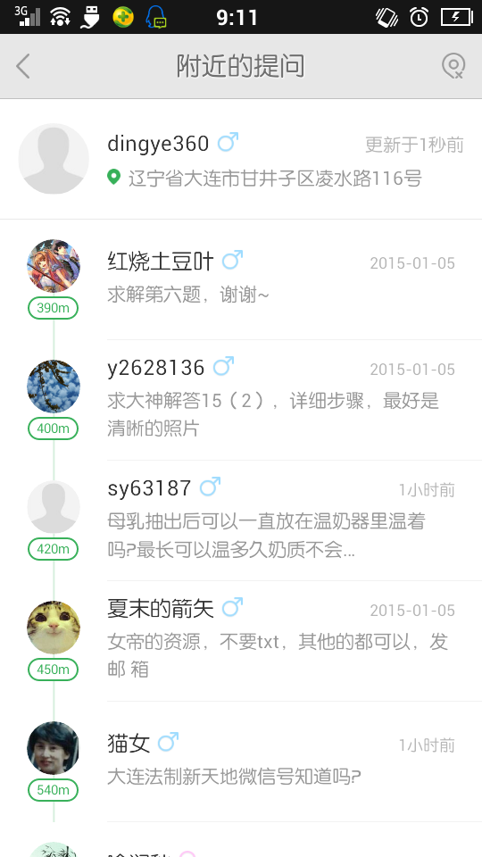
附近的提问
附近的提问是基于地点的功能，基于地点来组织人的关系。让距离比较近，有类似兴趣爱好、志同道合的人能够聚在一起，产生内容、形成门槛，通过丰富的UGC(用户自主产生的内容)和POI(基于位置的兴趣信息)抬高竞争壁垒，这就有些类似今日风头正盛的陌陌了。而且基于位置的问答使人们之间更亲近，愿意回答问题，产生粘性

Slide 18
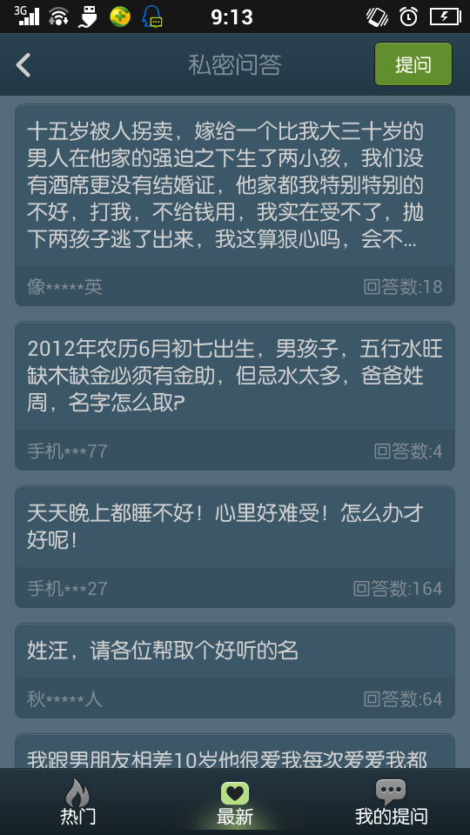
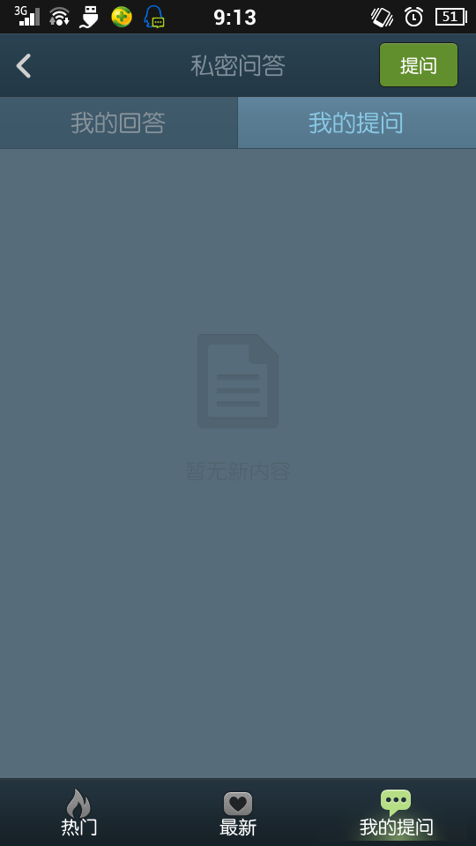
私密问答
私密问答，实际上已经不算是百度知道原本意义上的寻求问题的答案了，而是给那些有难言之隐而又不好意思和熟悉的人说的人一个表达想法的环境，而回答问题的人也没有回答问题而是就事情表达自己的观点，类似于解决心理问题的论坛，对于“游客”来讲是一个“偷看”别人八卦的好地方

Slide 19
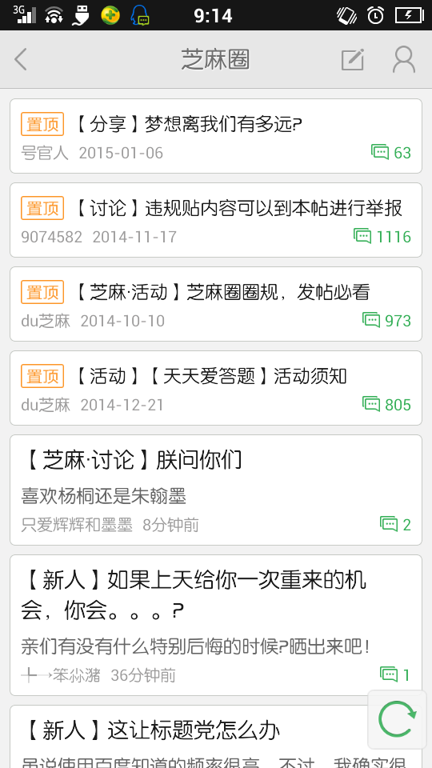
芝麻圈
“芝麻圈”模块类似于百度的经典产品贴吧，主要是消遣之用。虽然也有人在用，但是感觉没有和百度知道的这题风格搭配上，使用者没有强烈的需求，有点鸡肋，使得整个app的功能显得很乱

Slide 20
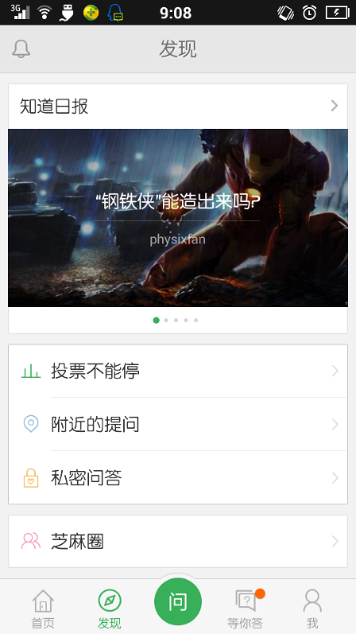
百度知道特色功能总结
百度知道的这些特色功能基本上和他作为一个问答平台的角色没有什么密切的关联了，尤其是“芝麻圈”像是一个贴吧的复制品，感觉有点鸡肋，过多的和核心功能无关的小功能会使整个软件显得不专业。好在这些小功能都集中在“发现”模块中，并不会分散用户过多的精力，个人觉得“芝麻圈”的功能可以去掉，添加一个可以进行收藏的功能，使用户可以持续了解某一方面的内容。

Slide 21
知乎特色功能
关注
收藏
发现
分享

Slide 22

关注
个人觉得“关注”功能应该是知乎的核心功能之一，因为知乎和百度不同，没有庞大的用户基础，没有百度那样海量的问题和对应的答案，不能把内容作为自己的核心，知乎的核心应该是人，有了人就有了内容，而且知乎的用户往往是想要寻求高质量的答案，这就要求有高水平的人，因此关注人，是实现以人为核心的目的的有效手段。

Slide 23

收藏
收藏与关注类似，只不过收藏的具体的问题和答案，方便用户以后查看当时觉得很有用的信息，而且收藏的问题在当时可能没有满意的答案，可以在以后有时间的情况下再次查看，为用户带来方便

Slide 24
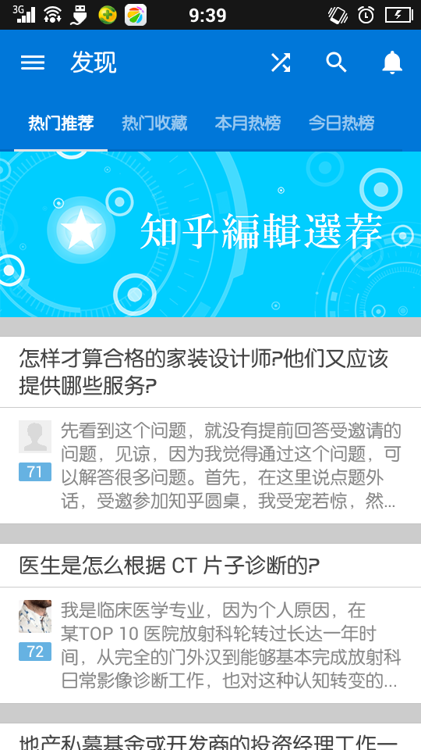
发现
知乎本身的特性导致提问后不会像百度那样很快出现答案，答题者需要构思和编辑，那么等待的时间将会是很无聊的，这时发现功能就发挥作用了，发现功能会根据某种算法推荐一些用户可能会感兴趣的话题，用户可以通过阅读这些话题来消磨时间。

Slide 25
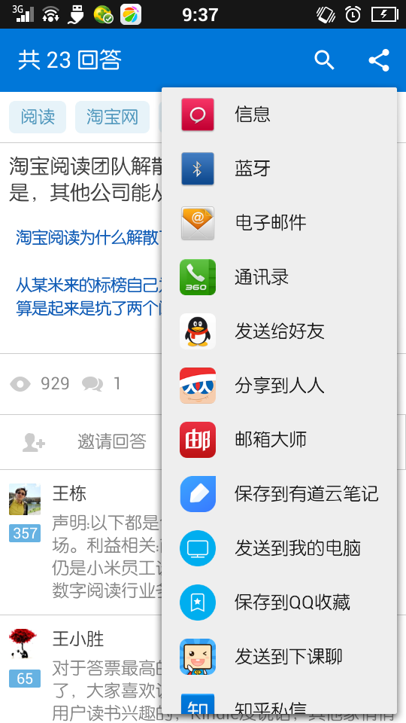
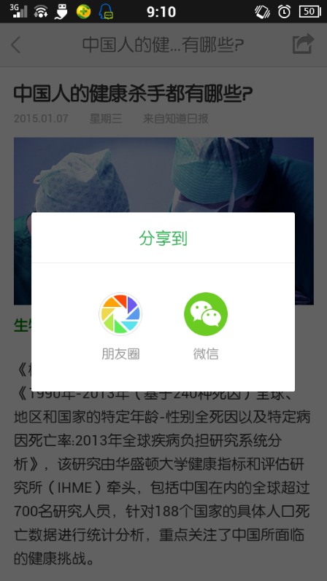
分享
这两张图分别是知乎和百度知道的分享工具界面，可以发现，百度知道只有朋友圈和微信，而知乎则把所有可以分享的工具罗列出来了，他们走了两条极端路线，个人觉得可以综合一下，虽然目前微信比较火，但是QQ也依然坚强啊，不应该被放弃，还有像云笔记这样可以实时记录的工具就更有用了，可以帮助提问者记录下答案；而对于知乎，短信和通讯录就没有必要了，罗列过多会显得杂乱和不专业，与知乎的定位背道而驰

Slide 26
知乎特色功能总结
虽然知乎也有好多小功能，但是这些功能都围绕着对于人和对于内容的重视，围绕着这两个核心的功能虽然多但却不杂乱，用户可以很好的理解产品的功能和用意，而且这些功能很好的把提问者和答题者联系起来，也符合了知乎想要建立社交化运营的想法。但同像分享这样的小功能需要进一步改进，相信改进后用户体验会更好。

Slide 27
定位
百度知道定位：基于已经存在的海量用户生成海量的问题和对应的答案，为提问者提供快速高效的回答（而不是高质量的），因此知道的目标用户是那些需要尽快搜索到答案又不需要深度了解的人，用户依赖性和活跃度都相对较低（被百度海量用户的优势掩盖了）。
知乎定位：以人为核心和以内容为核心的战略定位。通过增强优质用户的活跃度来提升答案的整体水平，树立产品可以提供优质答案的形象，吸引新的用户来提问，再把提问用户转化为答题用户，这样就形成了一个良性循环。

Slide 28
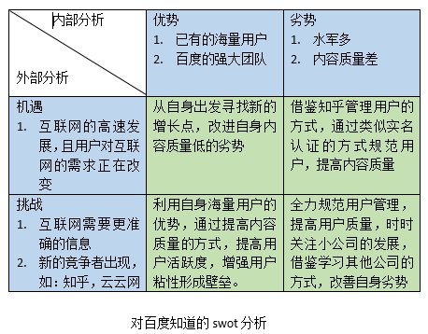
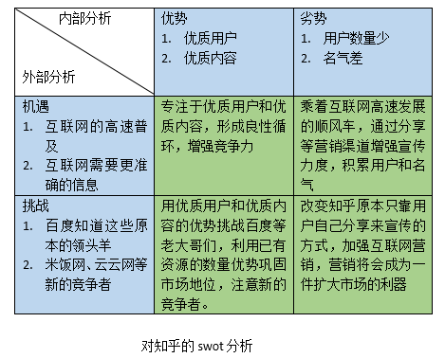
综合分析

Slide 29
综合分析
虽然目前看来百度知道和知乎的目标用户不同，还没有产生正面的竞争，但是当知乎的优质用户和优质答案的储备量再上升一个数量级的时候就可以通过优质答案的优势对抗百度的数量优势了，因此百度知道应该重视知乎的发展。百度知道有一个最严重的毒瘤：水军的泛滥，他们严重降低了百度知道答案的质量，互联网本来就是一个拥有海量信息的地方，大家在寻找有效信息是遇到的困难本来就多，因此才有了百度安身立命的搜索业务，百度知道是要为用户提供方便的，如果百度知道的答案充斥大量的垃圾答案，或许就需要百度再开发一个筛除垃圾答案的引擎了。而知乎目前采用了实名认证的方式来提高用户的优质性（网上普遍认为这会是一个潮流），以优质用户提供优质答案的方式形成一个良性循环，相信知乎会走一条更长更远的道路。如果百度知道没有解决自己的毒瘤，或许以后知乎就可以追上百度知道了。

Slide 30
谢谢观看，我只是一名大学生，以上仅代表个人观点，如果想交流想法，请联系qq：2948451266
邮箱：dingye629@163.com

